Slide 1


Đi học vui sao

Slide 2
Đi học vui sao
Tuần 5
Bài
10
THỜI KHÓA BIỂU

Slide 3

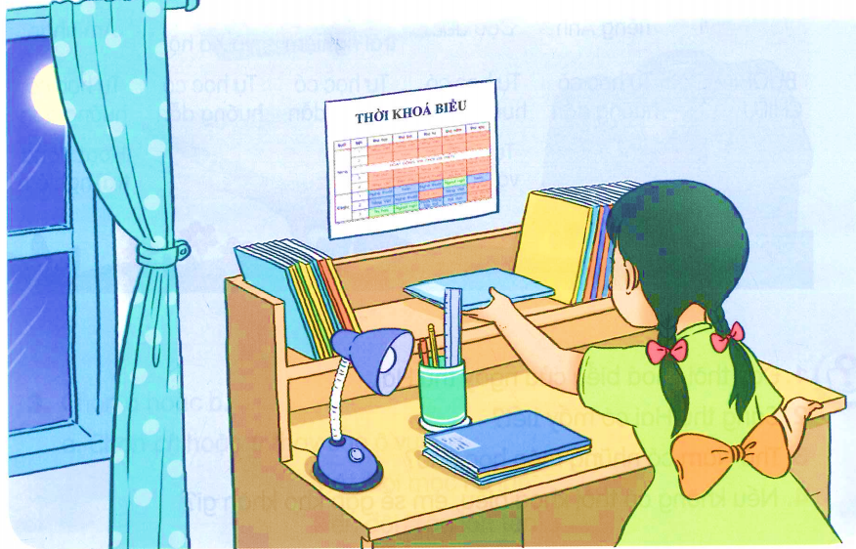
Em làm thế nào để biết được các môn học trong ngày, trong tuần?

Slide 4


Thứ tư ngày 6 tháng 10 năm 2021
Đọc
Vở
Tiếng Việt
Thời khóa biểu

Slide 5
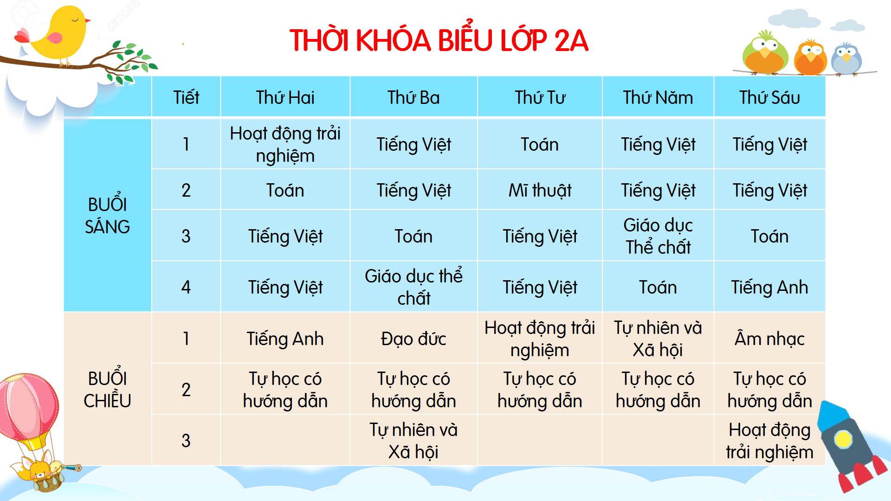
THỜI KHÓA BIỂU
Thời khóa biểu cho biết thời gian học các môn của từng ngày trong tuần. Thời khóa biểu gồm nhiều cột dọc và nhiều hàng ngang. Các bạn học sinh thường đọc thời khóa biểu theo trình tự thứ - buổi – tiết – môn.

Slide 6




Luyện đọc đoạn

Slide 7

THỜI KHÓA BIỂU
Thời khóa biểu cho biết thời gian học các môn của từng ngày trong tuần. Thời khóa biểu gồm nhiều cột dọc và nhiều hàng ngang. Các bạn học sinh thường đọc thời khóa biểu theo trình tự thứ - buổi – tiết – môn.
1
2
3

Slide 8




Thứ Hai, buổi sáng, tiết 1 – Tiếng Việt, tiết 2 – Toán…

Slide 9
THỜI KHÓA BIỂU
Thời khóa biểu cho biết thời gian học các môn của từng ngày trong tuần. Thời khóa biểu gồm nhiều cột dọc và nhiều hàng ngang. Các bạn học sinh thường đọc thời khóa biểu theo trình tự thứ - buổi – tiết – môn.
1
2
3

Slide 10
THỜI KHÓA BIỂU
Thời khóa biểu cho biết thời gian học các môn của từng ngày trong tuần. Thời khóa biểu gồm nhiều cột dọc và nhiều hàng ngang. Các bạn học sinh thường đọc thời khóa biểu theo trình tự thứ - buổi – tiết – môn.

Slide 11

Tìm hiểu bài

Slide 12

Thứ Hai, buổi sáng, tiết 1: Hoạt động trải nghiệm, tiết 2: Toán, …..
1. Đọc thời khóa biểu của ngày thứ Hai ?
* Đọc thời khóa biểu của ngày thứ Ba ?

Slide 13


2. Sáng thứ hai có mấy tiết?
Sáng thứ Hai có 4 tiết.
Đó là những tiết nào?
Đó là những tiết: Hoạt động trải nghiệm, Toán, Tiếng Việt, Tiếng Việt.

Slide 14
3. Thứ Năm có những môn học nào?
Thứ năm có những môn học sau:
Sáng:Tiếng Việt, Giáo dục Thể chất, Toán.
Chiều:Tự nhiên và Xã hội, Tự học có hướng dẫn.

Slide 15
4. Nếu không có thời khóa biểu, em sẽ gặp khó khăn gì?

Slide 16

Nếu không có thời khóa biểu chúng mình sẽ không biết được các môn học trong tuần.
Chúng ta sẽ không thể chuẩn bị đồ dung học tập và sách vở cho mỗi buổi học.

Slide 17





Luyện đọc lại

Slide 18

Luyện tập theo văn bản đọc

Slide 19
1. Dựa vào thời khóa biểu trên đây, hỏi – đáp theo mẫu:
Lớp mình có tiết âm nhạc vào thứ Sáu.
Lớp mình có tiết âm nhạc vào thứ mấy ?

Slide 20
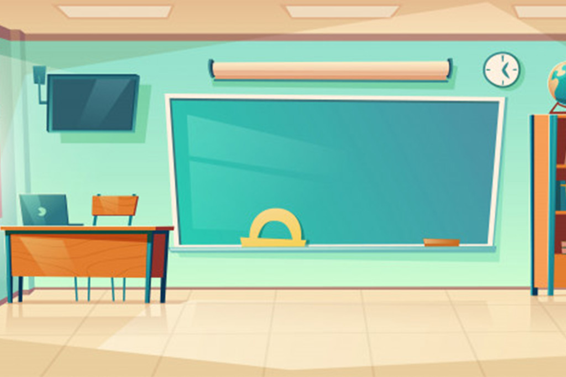


Nói một câu giới thiệu môn học hoặc hoạt động ở trường mà em thích.
Tiếng Việt là môn học tôi yêu thích nhất.

Slide 21


Tạm biệt và hẹn gặp lại
các con vào những tiết học sau!

Slide 22

THỜI KHÓA BIỂU LỚP 2A
 | Tiết | Thứ Hai | Thứ Ba | Thứ Tư | Thứ Năm | Thứ Sáu
BUỔI SÁNG | 1 | Hoạt động trải nghiệm | Tiếng Việt | Toán | Tiếng Việt | Tiếng Việt
 | 2 | Toán | Tiếng Việt | Mĩ thuật | Tiếng Việt | Tiếng Việt
 | 3 | Tiếng Việt | Toán | Tiếng Việt | Giáo dục Thể chất | Toán
 | 4 | Tiếng Việt | Giáo dục thể chất | Tiếng Việt | Toán | Tiếng Anh
BUỔI CHIỀU | 1 | Tiếng Anh | Đạo đức | Hoạt động trải nghiệm | Tự nhiên và Xã hội | Âm nhạc
 | 2 | Tự học có hướng dẫn | Tự học có hướng dẫn | Tự học có hướng dẫn | Tự học có hướng dẫn | Tự học có hướng dẫn
 | 3 |  | Tự nhiên và Xã hội |  |  | Hoạt động trải nghiệm

